Slide 1
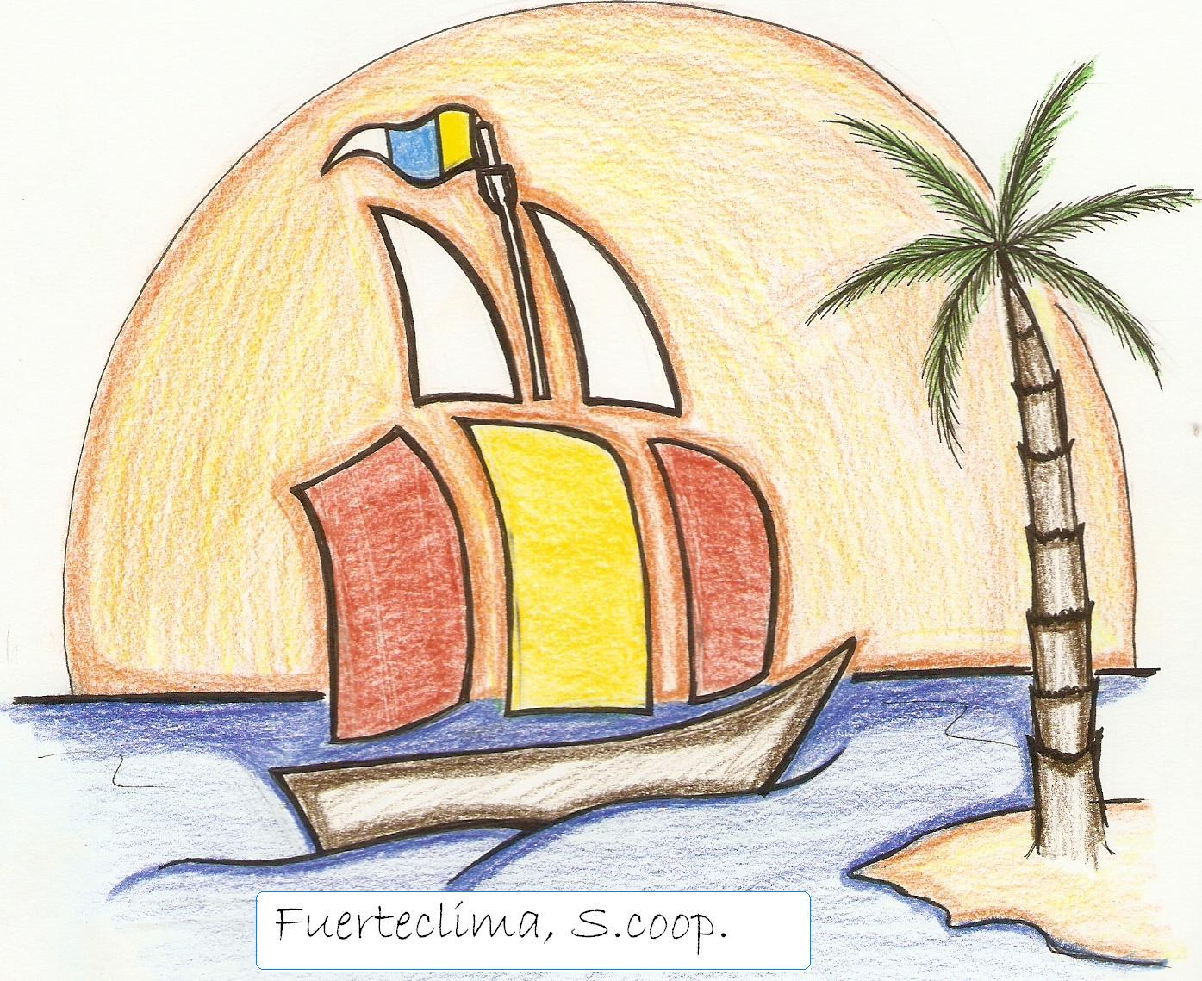
Catalogo de productos de Fuerteclima

Slide 2
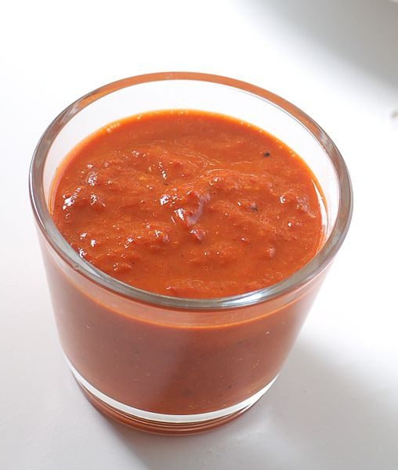
Alimentos
Ref.:001
Mojo picón canario: salsa típica de Canarias, compuesta por ajos, aceite, pimentón, comino y sal con un ligero toque picante. Se utiliza especialmente para darle un delicioso sabor a las papas arrugadas. Dale un nuevo sabor a tu vida con el mojo rojo canario.
Precio: 4.64€/unidad
Gastos de envío no incluidos.

Slide 3
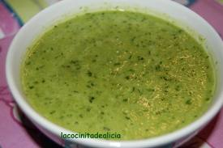
Alimentos
Ref.:002
Mojo verde Canario: salsa típica de Canarias, compuesta por ajos pimienta verde comino, cilantro aceite y sal. Se utiliza especialmente para darle un delicioso sabor a las papas arrugadas, lapas, etc. Está delicioso.
Precio: 4.64 €/unidad
Gastos de envío no incluidos

Slide 4
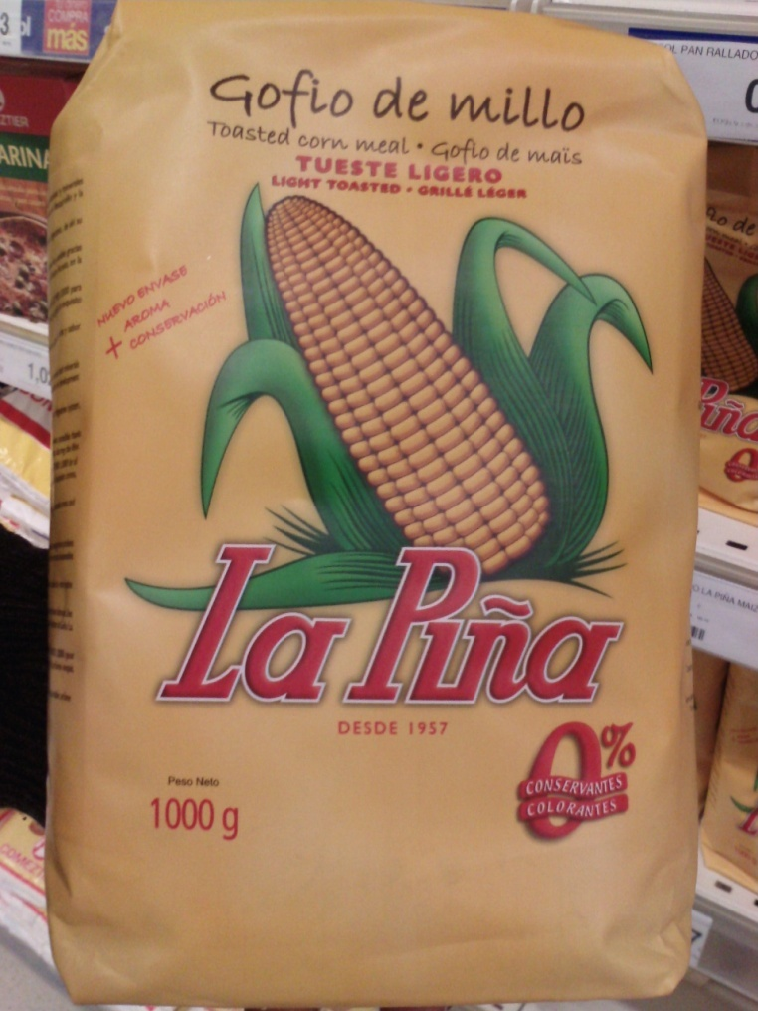
Alimentos
Ref.:003
Gofio de trigo: harina de cereales tostados originaria de las Islas Canarias. Es muy nutritivo. Viene en un paquete de 1000g.
Precio: 2.30 €/unidad
Gastos de envío no incluidos

Slide 5
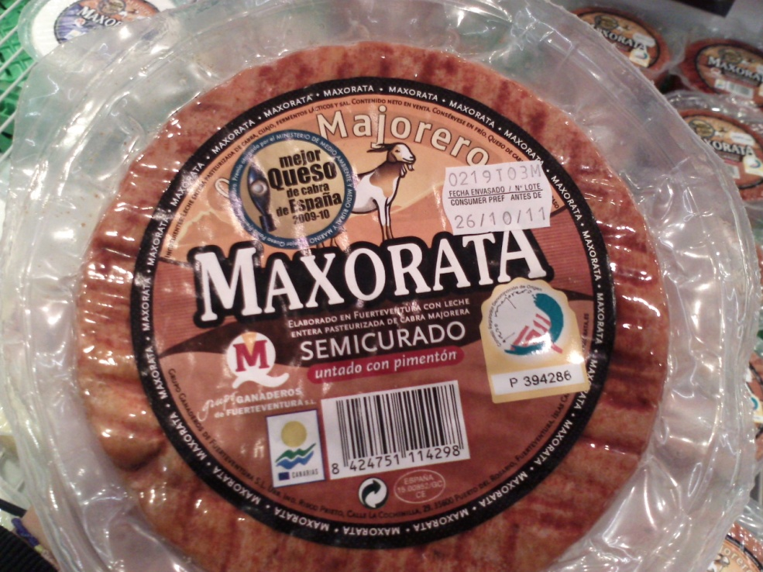
Alimentos
Ref.:004
Queso semicurado: Queso semicurado de 1100g de la marca Maxorata. Originario de la isla de Fuerteventura. Elaborado a base de leche pasteurizada de cabra majorera, fermentos lácticos, cuajo y sal. Cobertura natural, untada con pimentón.
Precio: 18€/kg
Gastos de envío no incluidos

Slide 6
Alimentos
Ref.: 005
Clípper de fresa: es un refresco de origen canario. Consta de varios sabores pero el más conocido es el de fresa. Hay en latas de 1,5L ; 0,5L y 0,33L. Su sabor es sencillamente increíble.
Precio: 1.48€ (botella de 1.5L)
Gastos de envío no incluidos.

Slide 7
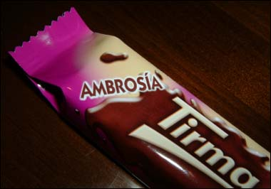
Alimentos
Ref.: 006
Ambrosias Tirma: crujientes barquillos rellenos de cremas de diferentes sabores, cubiertas de chocolate con leche. Vienen envueltas en un pack de 28 unidades. Son exquisitas, ¡pruébalas!
Precio: 6.20€/pack 28u
Gastos de envío no incluidos.

Slide 8
Alimentos
Ref.:007
Chocolate Tirma: exquisita tableta de chocolate con leche. Es un producto delicioso que vienen en paquetes de 300gr.
Precio: 2.33€/unidad
Gastos de envío no incluidos

Slide 9
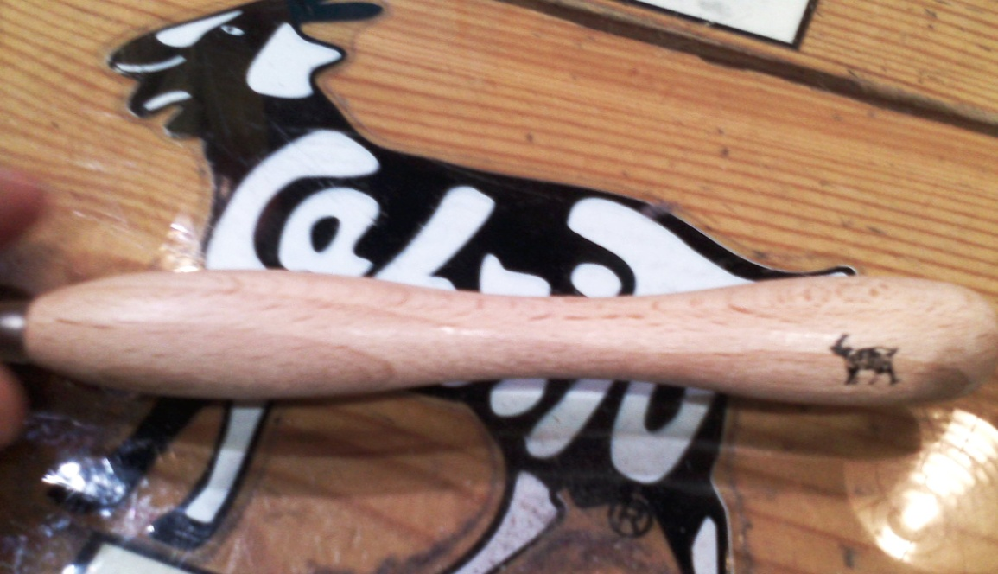
suvenires
Ref.: 008
Bolígrafos: bolígrafo de la marca “Cabrito”, una marca que representa a Fuerteventura. Fabricado de madera, muy cómodo a la hora de escribir.
Precio: 2.2€/unidad
Gastos de envío no incluidos

Slide 10
suvenires
Ref.: 009
Taza: taza con la cabra de Fuerteventura de la marca “Cabrito”.
Precio: 3.6€/unidad
Gastos de envío no incluidos

